Slide 1
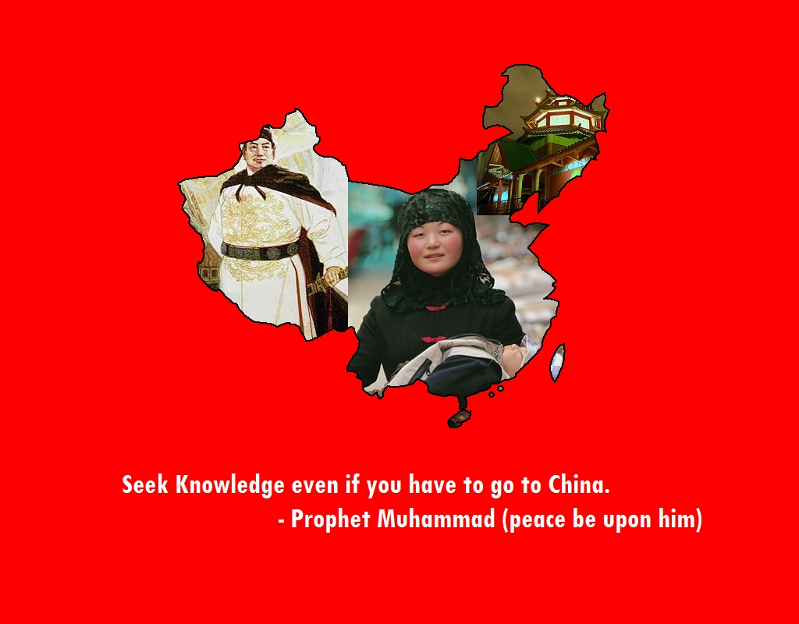

Slide 2
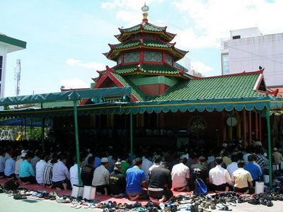
AHLI KUMPULAN
LOSININ @ MOHD. ADZMIN BIN JOHALIN (GT2010-2045)
NURHIDAYAH CHONG BINTI ABDULLAH (GT2010-2053)
UW00202 TAMADUN ISLAM DAN ASIA
PENSYARAH : PUAN HJH. ROS AIZA BINTI MOHD. MOKHTAR

Slide 3
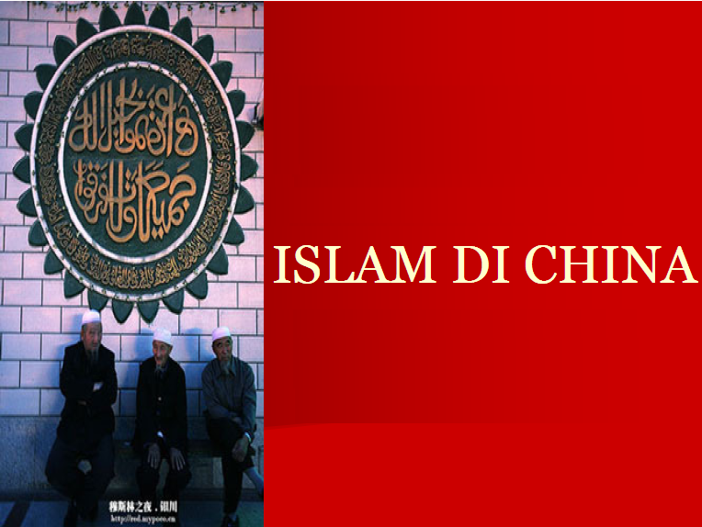
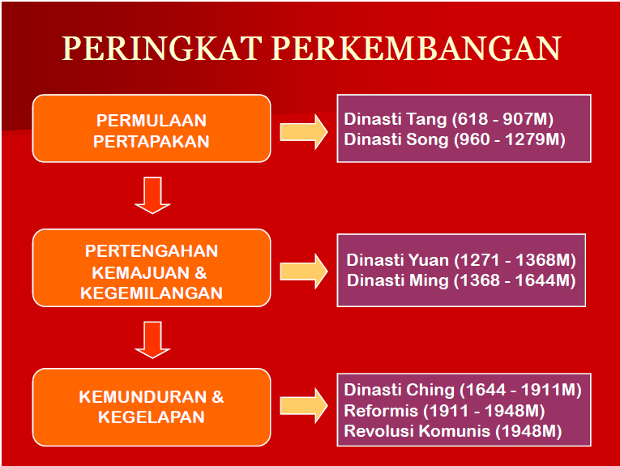
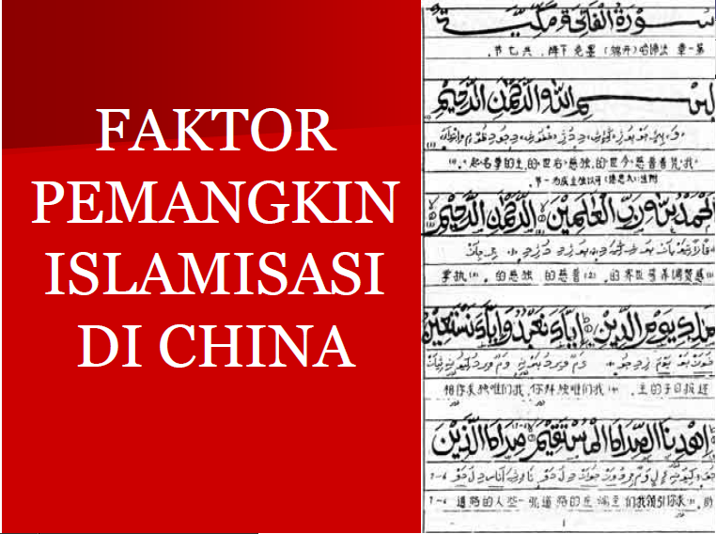
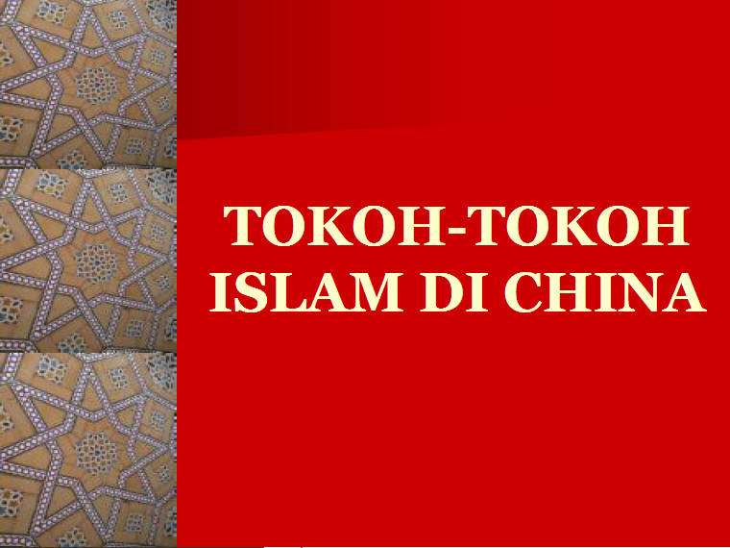
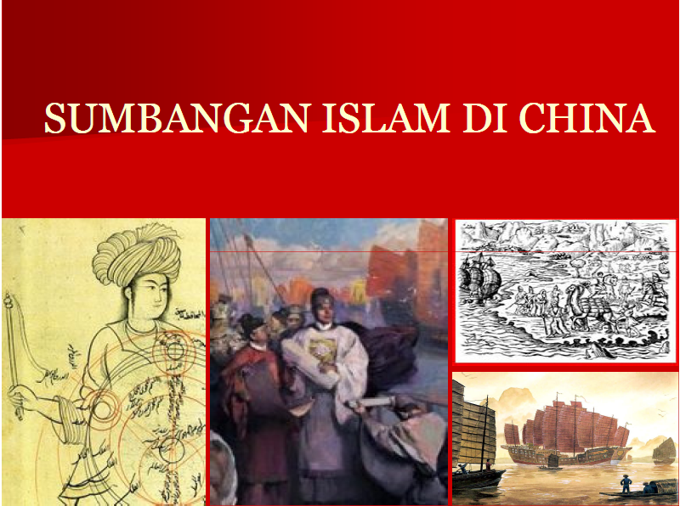
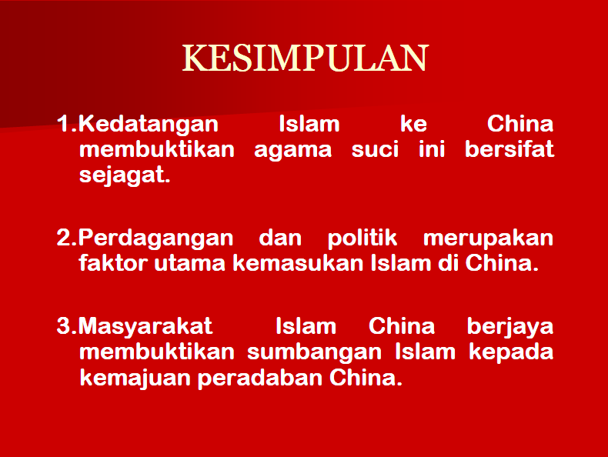
18 SLAID
7 SLAID
2 SLAID
4 SLAID
5 SLAID
1 SLAID

Slide 5
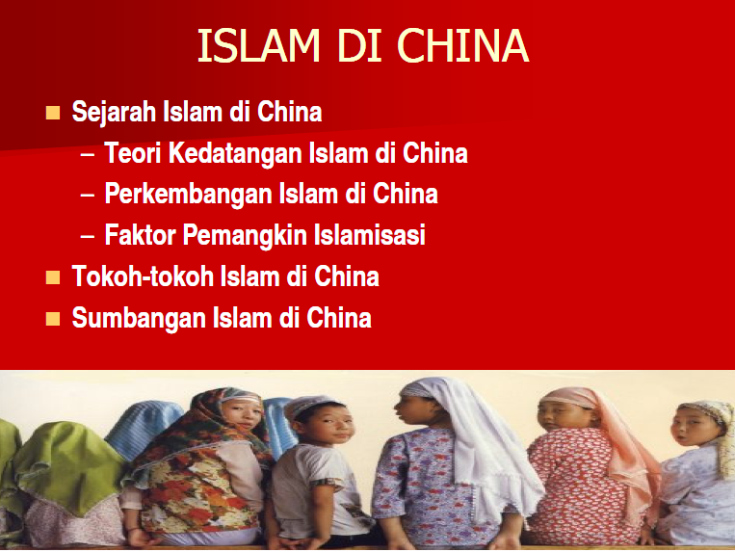

Slide 6
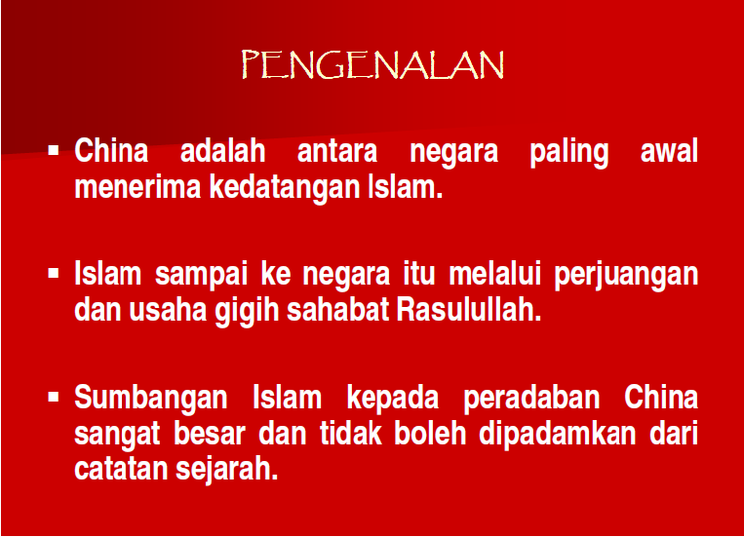

Slide 7
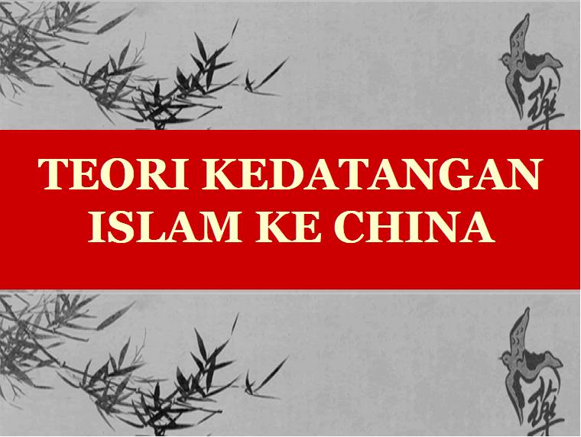

Slide 8
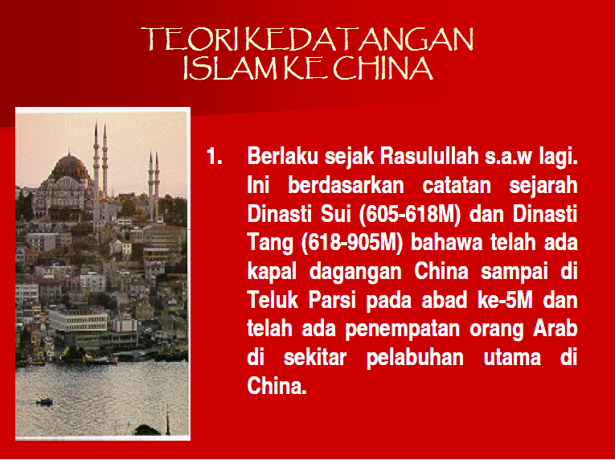

Slide 9
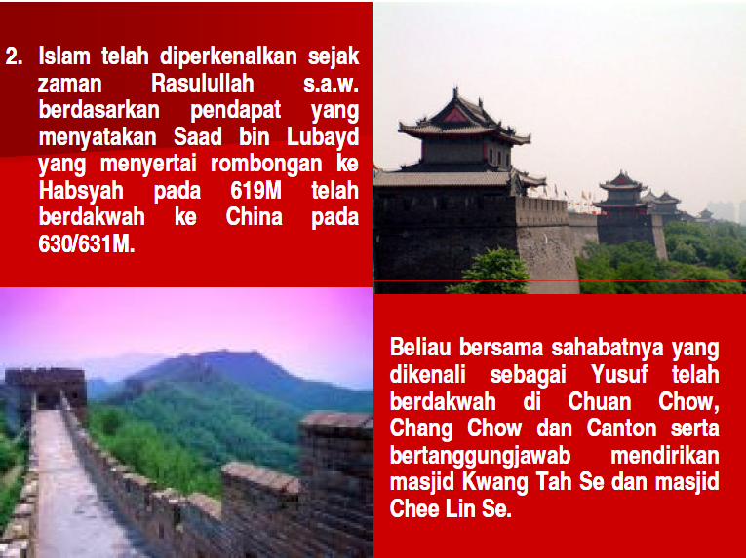

Slide 10
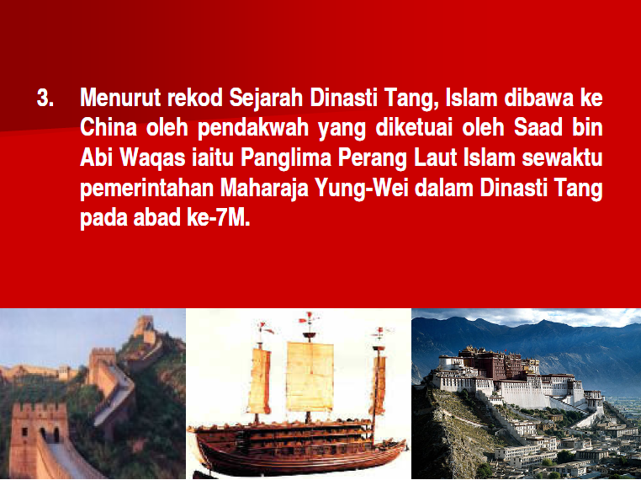

Slide 11
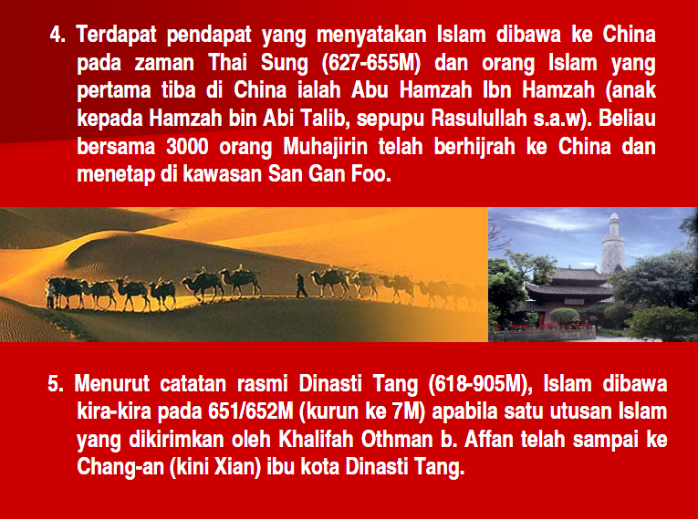

Slide 12
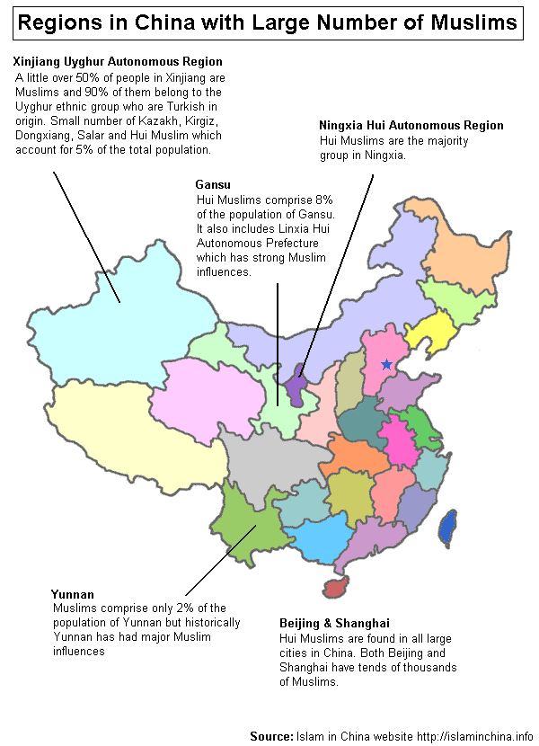
ETNIK ISLAM DI CHINA
DX
HUI
KAZ
SAL
TAT
UYG
UZB
BON
TAJ
KIR

Slide 13
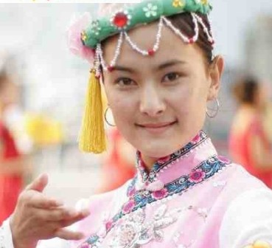
Etnik Dongxiang – 370 ribu

Slide 14
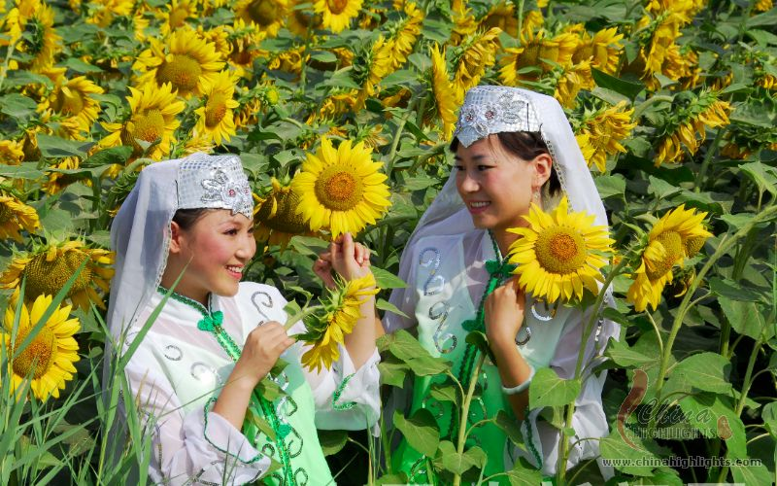
Etnik Hui – 8.6 Juta

Slide 15
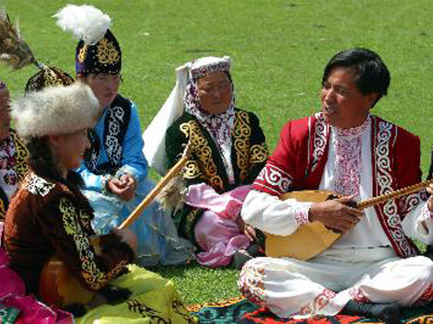
Etnik Kazak – 1.1 Juta

Slide 16
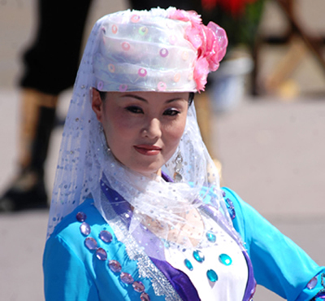
Etnik Salar – 80 ribu

Slide 17
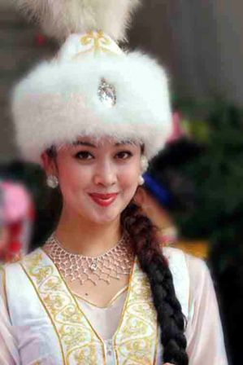
Etnik Tatar – 40 ribu

Slide 18
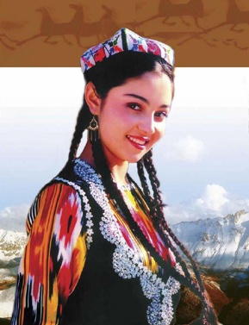
Etnik Uygur – 7.2 juta

Slide 19
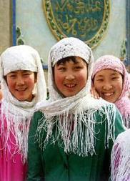
Etnik Uzbek – 10 Ribu

Slide 20
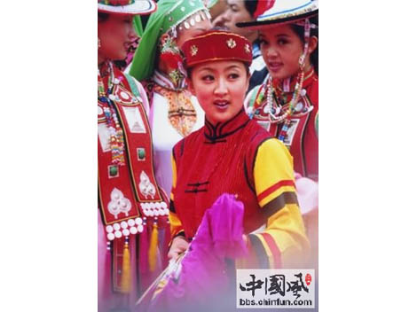
Etnik Bonan – 12 Ribu

Slide 21
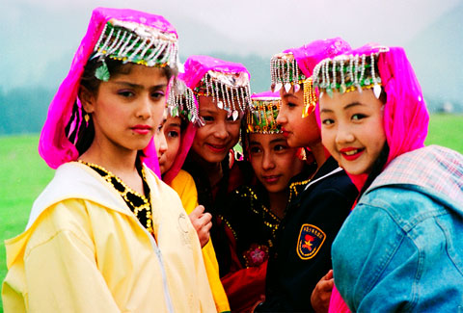
Etnik Tajik – 30 Ribu

Slide 22
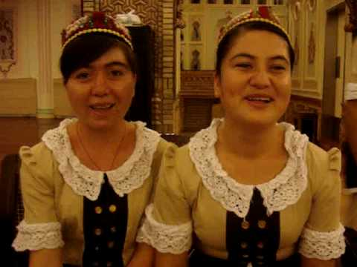
UP
Etnik Kirgiz – 140 Ribu

Slide 24
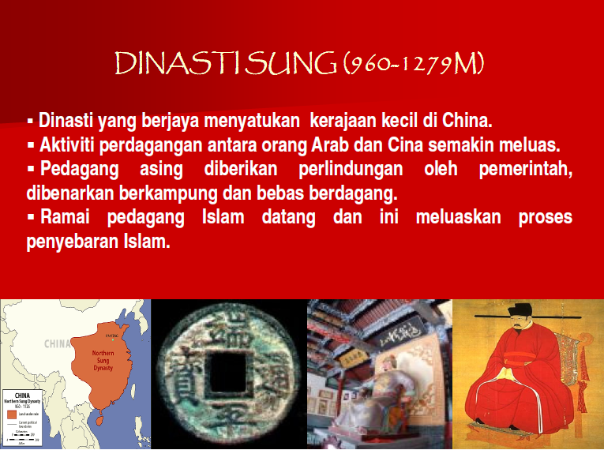

Slide 25
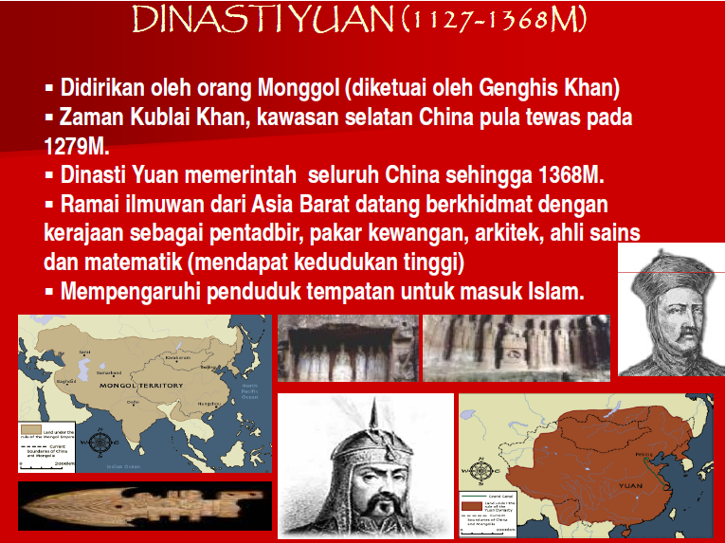

Slide 26
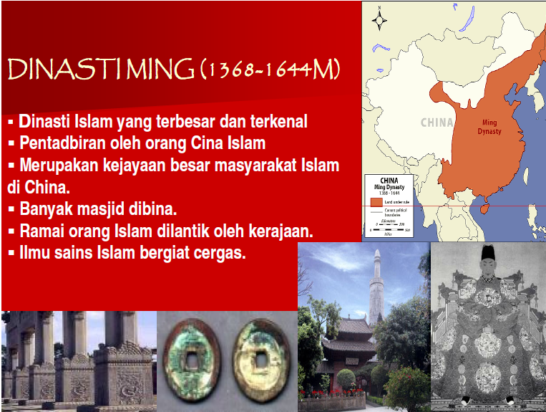

Slide 27
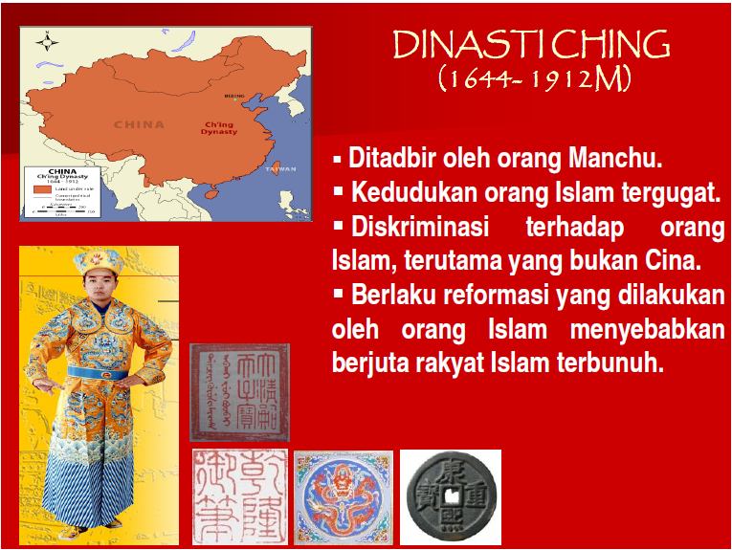

Slide 28
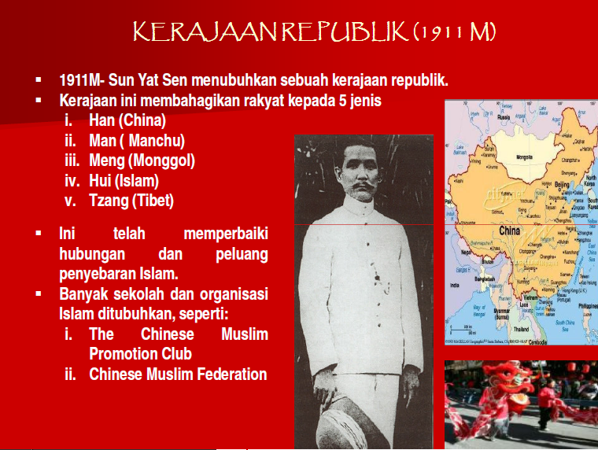

Slide 29
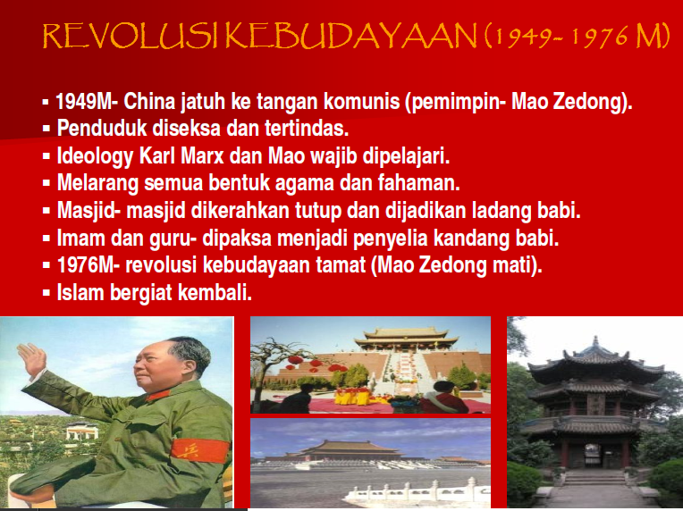

Slide 31
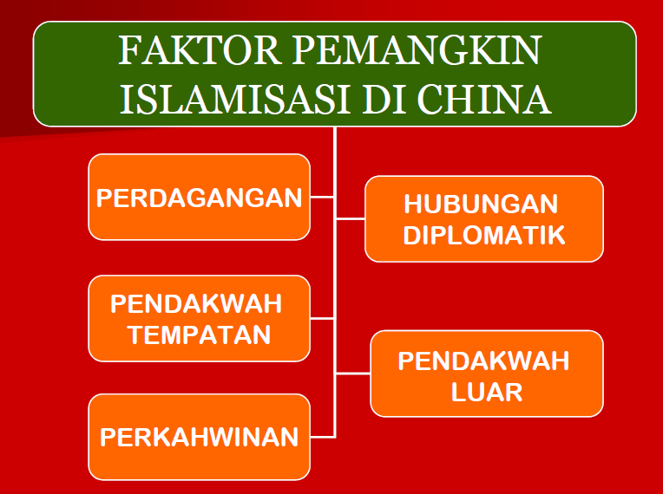

Slide 33
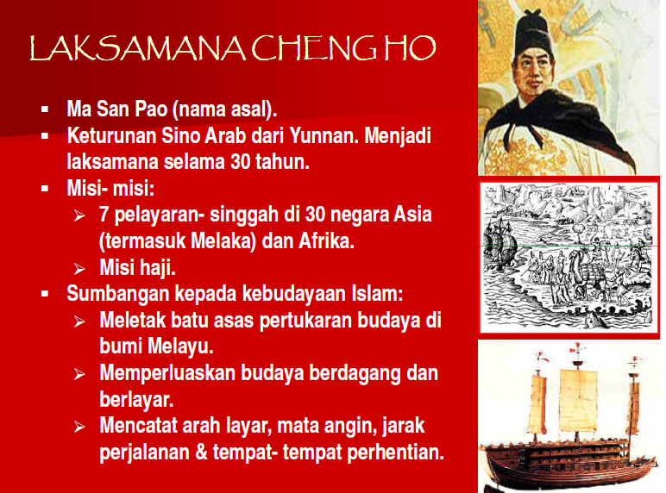

Slide 34
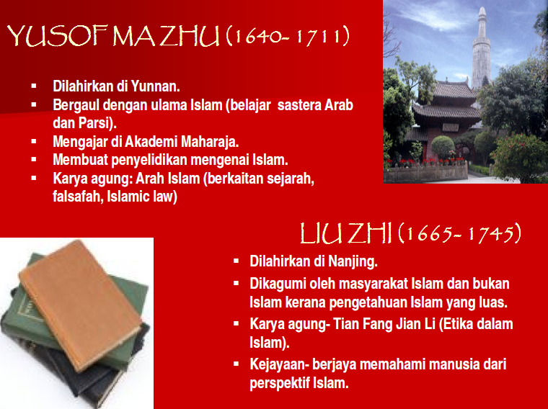

Slide 35
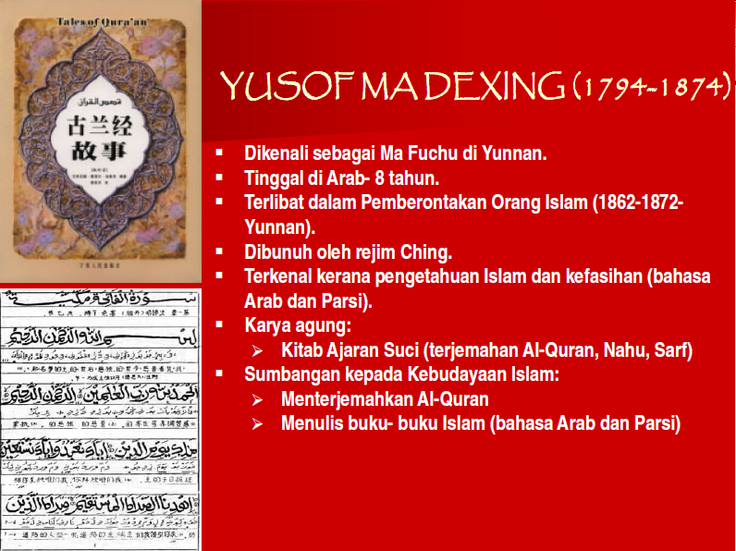

Slide 37
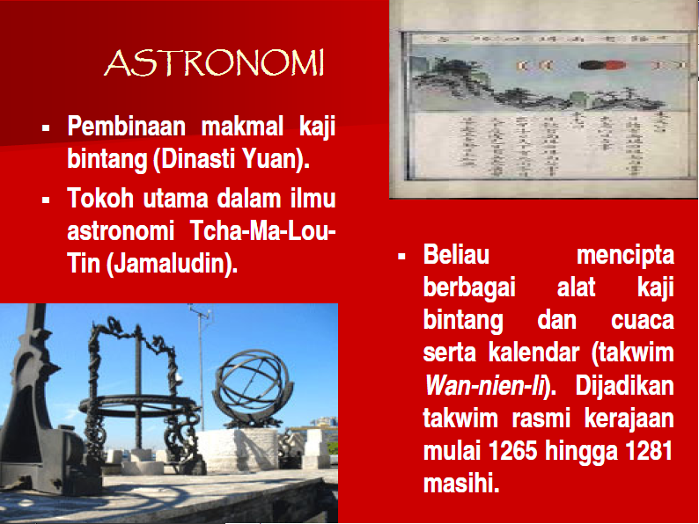

Slide 38
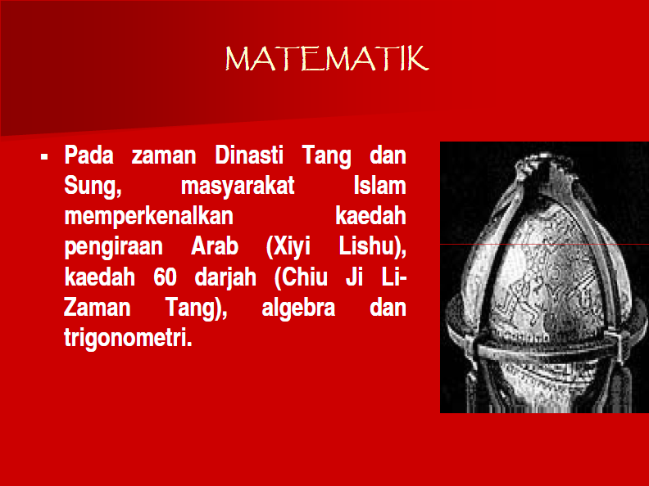

Slide 39
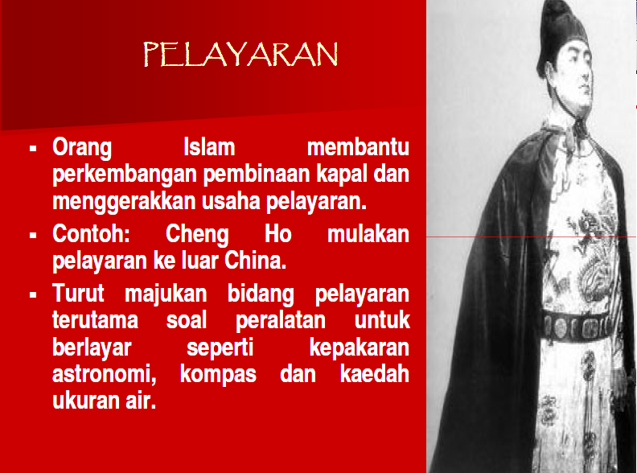

Slide 40
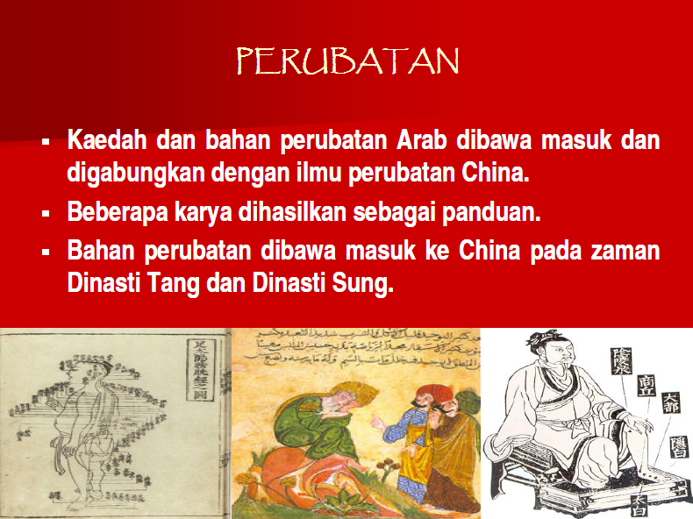

Slide 41
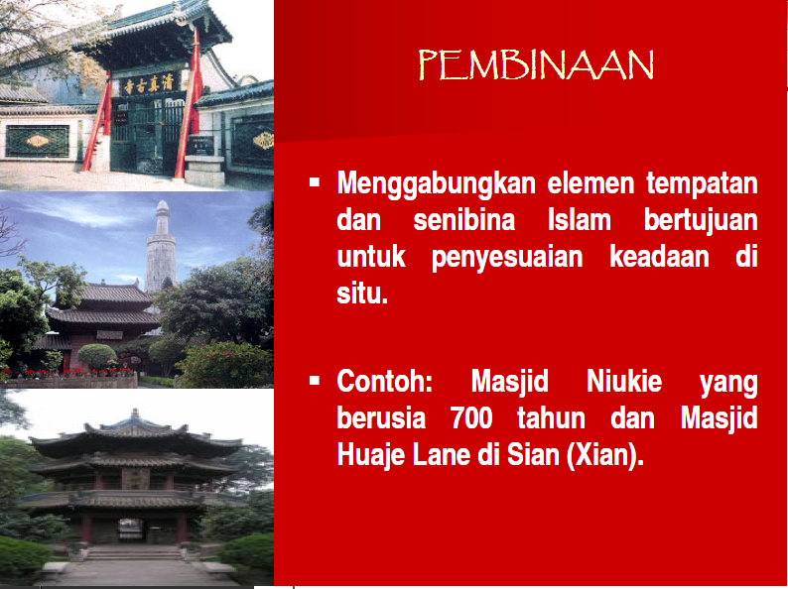

Slide 43
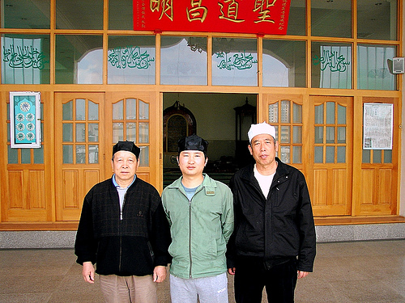
Sekian dan terima kasih

